Slide 1
Αναισθητικά κυκλώματα
Χαράλαμπος Κωστάκης, DVM, PhD ΑΠΘ

Slide 2
Το αναισθητικό κύκλωμα
Το αναισθητικό κύκλωμα συνδέει τον εξαερωτήρα με τον ασθενή, τυπικά συνδέεται στο επιστόμιο του τραχειοσωλήνα
Η δουλεία του είναι να παρέχει στον ασθενή αρκετό Ο₂ και όγκο αναπνοής, με την επιθυμητή συγκέντρωση πτητικού αναισθητικού, και να απομακρύνει το CO₂ της εκπνοής

Slide 3
Το αναισθητικό κύκλωμα
Τα αναισθητικά κυκλώματα διακρίνονται σε 2 μεγάλες κατηγορίες, τα κυκλώματα επανεισπνοής (rebreathing) και τα κυκλώματα μη-επανεισπνοής (non rebreathing)
Τα μη-επανεισπνοής έχουν πολύ απλή διάταξη, ουσιαστικά μία είσοδο (απ όπου έρχεται το μείγμα από τον εξαερωτήρα) και μία έξοδο/απαγωγή (απ όπου απομακρύνονται τα αέρια της εκπνοής)
Τα επανεισπνοής χρησιμοποιούν και τα αέρια της εκπνοής, αφού αφαιρεθεί το CO₂, και έχουν πιο πολύπλοκη διάταξη από τα μη-επανεισπνοής, που περιλαμβάνει διάφορες βαλβίδες και ένα κάνιστρο νατρασβέστου

Slide 4
Νατράσβεστος (soda lime)
Περιέχει κυρίως υδροξείδιο του ασβεστίου το οποίο κατακρατάει το CO₂ μετατρέποντάς το σε ανθρακικό ασβέστιο
CO₂ + Ca(OH)₂ → CaCO₃ + H₂0
Περιέχει δείκτη και αλλάζει χρώμα όταν εξαντλείται. Όταν αλλάξει χρώμα >50% στο κάνιστρο χρειάζεται αλλαγή
Εάν παραμείνει πολύ καιρό το χρώμα επιστρέφει στο φυσιολογικό
Είναι καυστική και ερεθιστική, τη χειριζόμαστε με γάντια και μάσκα, ιδανικά και γυαλιά
Το κάνιστρο πρέπει τυπικά να χωράει τουλάχιστον 2x τον όγκο αναπνοής του ζώου

Slide 5
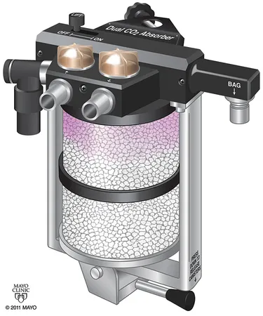
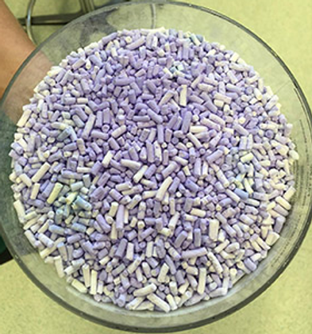
Νατράσβεστος (soda lime)

Slide 6
Κυκλώματα μη-επανεισπνοής
Ο ασθενής εισπνέει φρέσκο μείγμα «απευθείας» από την έξοδο του εξαερωτήρα, αν ο εξαερωτήρας είναι στο 3%, ο ασθενής εισπνέει 3%.
Για τον ίδιο λόγο, όταν θέλουμε να αλλάξουμε το βάθος αναισθησίας, πχ. να το μειώσουμε, αλλάζουμε τη ρύθμιση του εξαερωτήρα από το 3% στο 2.5%, και στην επόμενη εισπνοή ο ασθενής θα εισπνεύσει 2.5%
Οι χαμηλές αντιστάσεις, σε σχέση με τα κυκλώματα επανεισπνοής, μας επιτρέπουν να χρησιμοποιούμε τέτοια κυκλώματα σε πολύ νεαρά και πολύ μικρόσωμα ζώα, καθώς και σε ζώα με παθολογικά προβλήματα όπου οι αντιστάσεις του κυκλώματος θα δυσχέραιναν σοβαρά τη λειτουργία της αναπνοής

Slide 7
Κυκλώματα μη-επανεισπνοής
Τα κυκλώματα μη-επανεισπνοής έχουν μία είσοδο και μία έξοδο. Ο τρόπος για να μην επανεισπνέει ο ασθενής CO₂ είναι να είναι τέτοια η ροή του φρέσκου μείγματος ώστε, στο διάκενο μεταξύ εκπνοής και επόμενης εισπνοής, να γεμίζει το κύκλωμα με φρέσκο μείγμα, απωθώντας τα αέρια της εκπνοής, και ο ασθενής να εισπνεύσει, στην επόμενη εισπνοή, μόνο φρέσκο μείγμα
Η ελάχιστη απαιτούμενη ροή εξαρτάται από τον κατά λεπτό όγκο αναπνοής του ασθενούς (σωματικό βάρος, αριθμός αναπνοών) και από το συγκεκριμένο κύκλωμα που χρησιμοποιείται

Slide 8
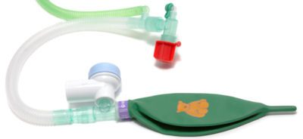
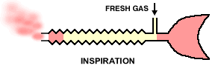
Ταυ κύκλωμα (T-piece, παιδιατρικό)
Jackson Rees modification of Ayre’s T-piece (Mapleson F)

Slide 9
Ταυ κύκλωμα (T-piece, παιδιατρικό)
Για να λειτουργεί σωστά το Τ χρειάζεται ροή 2.5-3 φορές τον κατά λεπτό όγκο αναπνοής του ασθενούς (όγκος αναπνοής [10ml/kg] x αριθμός αναπνοών/λεπτό)
Πχ. Κανίς 5kg με 15 αναπνοές το λεπτό έχει όγκο αναπνοής 5x10= 50 ml
ΚΛΟΑ(MV) = 50x15 = 750ml
Ροή τουλάχιστον 2.5x750 = 1875 ml/min (2L/min)
Αν ο σκύλος ήταν 8kg χρειάζεται τουλάχιστον 3L/min κοκ

Slide 11
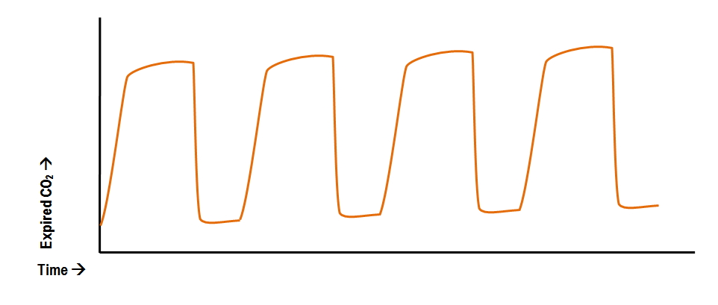
Καπνογραφία
Όλες αυτές οι πράξεις δεν χρειάζονται εάν χρησιμοποιείτε καπνογράφο και ελέγχετε για επανεισπνοή
Ξεκινάμε από μία ψηλή ροή και, ελέγχοντας το καπνογράφημα, χαμηλώνουμε τη ροή σταδιακά μέχρι να δούμε ακριβώς που εμφανίζεται επανεισπνοή

Slide 12
Κυκλώματα μη-επανεισπνοής
Υπέρ
Χαμηλό κόστος απόκτησης
Απλή κατασκευή (εύκολη επισκευή/αντικατάσταση)
Ο ασθενής εισπνέει φρέσκο μείγμα (ρύθμιση εξαερωτήρα)
Πιο γρήγορη αλλαγή βάθους
Χαμηλές αντιστάσεις
Κατά
Απαιτούνται υψηλές ροές Ο₂ (κόστος)
↑ κατανάλωση αναισθητικού λόγω υψηλών ροών (κόστος)
Ρύπανση ατμόσφαιρας
Δεν θερμαίνονται/υγραίνονται τα αέρια της εισπνοής

Slide 13
Κυκλώματα επανεισπνοής
Στα κυκλώματα επανεισπνοής υπάρχει κάνιστρο νατρασβέστου, όπου κατακρατείται το CO₂, και τα υπόλοιπα αέρια της εκπνοής (Ο₂, Ν, πτητικό αναισθητικό) παραμένουν στο αναισθητικό κύκλωμα
Επίσης παραμένουν στο κύκλωμα η θερμότητα και η υγρασία που αποβάλλονται με την εκπνοή
Το βασικό σκεπτικό για τη δημιουργία τους ήταν η οικονομία σε φέρον αέριο και πτητικό αναισθητικό
Υπάρχει και το to-and-fro αλλά πρακτικά, όταν λέμε κύκλωμα επανεισπνοής εννοούμε το κυκλικό κύκλωμα, ομοαξονκό ή όχι

Slide 14
Κυκλικό κύκλωμα
Το κυκλικό κύκλωμα λέγεται κυκλικό γιατί έχει 2 σκέλη, ένα εισπνευστικό και ένα εκπνευστικό, τα οποία ενώνονται με ένα συνδετικό Υ στη μία άκρη τους, και τα αέρια κινούνται κυκλικά μέσα στο κύκλωμα περνώντας μέσα από τη νατράσβεστο
Για να εξασφαλίζεται η κυκλική ροή των αερίων περιέχει 2 μονόδρομες βαλβίδες, μία σε κάθε σκέλος
Οι μονόδρομες βαλβίδες και η νατράσβεστος είναι που αυξάνουν τις αντιστάσεις στην αναπνοή (χρειάζεται κάποια πίεση για να ανοίξουν οι βαλβίδες), γι αυτό και η χρήση του είναι προβληματική (εώς αντενδείκνυται) σε πολύ μικρόσωμα ή νεαρά ζώα και σε ζώα με πάθηση του αναπνευστικού (κόπωση των αναπνευστικών μυών)

Slide 15
Κυκλικό κύκλωμα
Καθώς τα αέρια της εκπνοής παραμένουν μες στο κύκλωμα, για να μην αυξάνεται διαρκώς η πίεση μέσα στο κύκλωμα, υπάρχει η βαλβίδα πλεοναζόντων αερίων (APL valve)
Όταν η βαλβίδα πλεοναζόντων αερίων είναι ανοικτή, ό,τι αέριο «περισσεύει» στο κύκλωμα, εξέρχεται από κει
Για επιπλέον ασφάλεια, συνήθως υπάρχει άλλη μία βαλβίδα ρυθμισμένη να ανοίγει αυτόματα όταν η πίεση μέσα στο κύκλωμα ξεπεράσει ένα προκαθορισμένο όριο (≈ 30 cm H₂O)
Συχνά υπάρχει σύστημα απαγωγής των εκπνεόμενων αερίων που τα οδηγεί είτε σε εξωτερικό χώρο είτε σε σύστημα κατακράτησης ρύπων με ενεργό άνθρακα

Slide 16
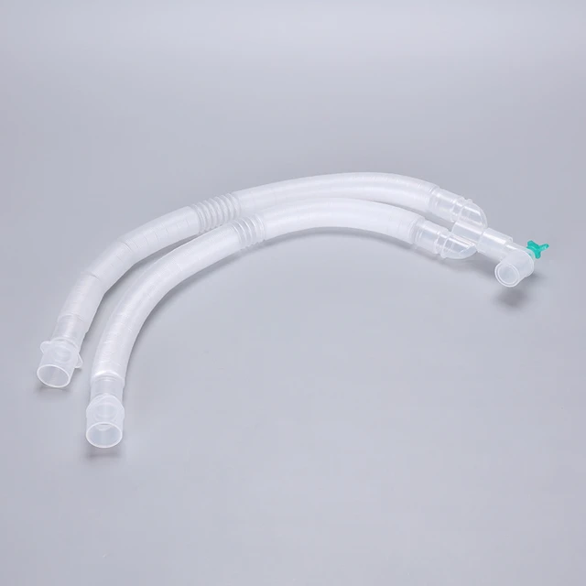
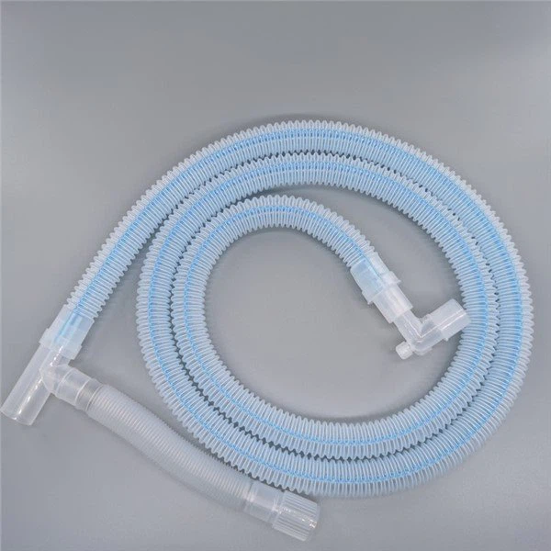
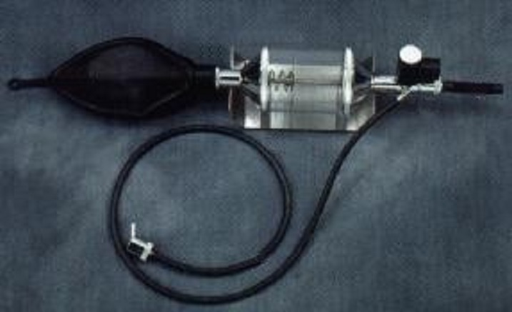

Slide 17
Κυκλικό κύκλωμα
Τα αέρια της εκπνοής παραμένουν μέσα στο κύκλωμα
Το φρέσκο μείγμα που βγαίνει από τον εξαερωτήρα αραιώνεται με τα αέρια της εκπνοής, τα οποία περιέχουν, μεν, και πτητικό αναισθητικό, αλλά λιγότερο από ότι περιέχουν τα εισπνεόμενα
Αν ο εξαερωτήρας είναι ρυθμισμένος στο 2%, με κυκλικό σύστημα, ο ασθενής εισπνέει τελικά λιγότερο από 2% (≠ μη-επανεισπνοής)
Επίσης, λόγω της αραίωσης με τα εκπνεόμενα, οι αλλαγές στη συγκέντρωση του πτητικού αναισθητικού, άρα τελικά του βάθους αναισθησίας, γίνονται σχετικά αργά

Slide 18
Κυκλικό κύκλωμα
Αυτή η καθυστέρηση στην αλλαγή της συγκέντρωσης του πτητικού αναισθητικού μέσα στο κυκλικό κύκλωμα είναι ιδιαίτερα ενοχλητική όταν θέλουμε να αυξήσουμε το βάθος αναισθησίας (πχ. επώδυνο στάδιο χειρουργικής επέμβασης), γι αυτό και σ αυτήν την περίπτωση συστήνεται:
είτε χορήγηση ενέσιμου αναισθητικού ταχείας δράσης ενδοφλεβίως (πχ. προποφόλη) έως ότου αυξηθεί η συγκέντρωση μέσα στο κύκλωμα
είτε ταυτόχρονα αύξηση της ροής του φέροντος αερίου και χορήγηση τεχνητών αναπνοών μέχρι να αυξηθεί το βάθος της αναισθησίας

Slide 19
Ροή φέροντος αερίου στο κυκλικό κύκλωμα
Όσον αφορά στο Ο₂, που συνήθως και χρησιμοποιείται ως φέρον αέριο, η απολύτως ελάχιστη ροή που χρειάζεται για να καλύπτει τις απαιτήσεις του μεταβολισμού των κυττάρων είναι ≈3-5 ml/kg/min
Σε τόσο χαμηλή ροή είναι εξαιρετικά δύσκολο να διατηρήσει κανείς σταθερό βάθος αναισθησίας, πόσο μάλλον να το αλλάξει, λόγω της πολύ μεγάλης αραίωσης του φρέσκου μείγματος από τα αέρια της εκπνοής
Η ελάχιστη ροή που συστήνεται να χρησιμοποιείται με κυκλικό σύστημα είναι 10 ml/kg/min
Ροές 1.5- 2 L/min είναι ασφαλείς για τα περισσότερα ζώα (οικονομία?)
Κάποιοι εξαερωτήρες για να λειτουργούν αξιόπιστα χρειάζονται ροή ≥ 0.5 L/min

Slide 20
Επανεισπνοή
Σε περίπτωση επανεισπνοής CO₂ με τη χρήση κυκλώματος επανεισπνοής υπάρχει σφάλμα στη λειτουργία του κυκλώματος
Το συχνότερο είναι η εξαντλημένη νατράσβεστος

Slide 21
Κυκλώματα επανεισπνοής
Υπέρ
Χαμηλές ροές Ο₂ (οικονομία)
Χαμηλή κατανάλωση αναισθητικού (οικονομία)
Χαμηλή ρύπανση ατμόσφαιρας
Θερμαίνονται και υγραίνονται τα αέρια της εισπνοής
Κατά
Κόστος απόκτησης
Τα εισπνεόμενα αραιώνονται από τα εκπνεόμενα (ρύθμιση εξαερωτήρα)
Πιο αργή αλλαγή βάθους
Αντιστάσεις (βαλβίδες, νατράσβεστος)

Slide 22
Ασκός (reservoir bag)
Πρακτικά όλα τα αναισθητικά κυκλώματα περιέχουν ένα ασκό
Η βασική χρησιμότητα του ασκού είναι να λειτουργεί ως «αποθήκη» φρέσκου μείγματος σε περίπτωση που ο όγκος αναπνοής του ασθενούς είναι μεγαλύτερος από τη χωρητικότητα του κυκλώματος
Επιπλέον χρησιμεύει για την παροχή θετικού αερισμού (τεχνητές αναπνοές)
Παρακολούθηση αναπνευστικού ρυθμού/όγκου αναπνοής

Slide 23
Ασκός (reservoir bag)
Επιλογή μεγέθους ανάλογα με το μέγεθος του ασθενούς
Τυπικά να χωράει 4-6 φορές τον όγκο αναπνοής (10-20 ml/kg)
Ο μεγαλύτερος ασκός δεν είναι σοβαρό πρόβλημα (είναι «σπατάλη» χώρου, αερίου και αναισθητικού)
Ο μικρότερος ασκός είναι πρόβλημα, δεν πρέπει να συμπτύσσονται τα τοιχώματα του ασκού κατά την εισπνοή

Slide 24
Τεχνητές αναπνοές
Όταν θέλουμε για οποιονδήποτε λόγο να υποστηρίξουμε τη λειτουργία της αναπνοής του ασθενούς χορηγούμε κατ’ ανάγκην τεχνητές αναπνοές
Κλείνουμε την έξοδο του κυκλώματος (βαλβίδα APL, απλή βαλβίδα, τρύπα στον ασκό) και πιέζουμε τον ασκό προσέχοντας την πίεση μέσα στο κύκλωμα να μην υπερβεί τα 20 cmH₂0
ΔΕΝ ΞΕΧΝΑΜΕ ΑΜΕΣΩΣ ΜΕΤΑ ΝΑ ΞΑΝΑΝΟΙΞΟΥΜΕ
Εάν δεν έχουμε μανόμετρο (πχ με ταυ) κοιτάμε το θώρακα του ασθενούς και πιέζουμε ώστε να εκπτυχθεί όσο εκπτύσσεται και με την αυτόματη αναπνοή
Διάρκεια εισπνοής ≤ 1-2 sec

Slide 25
Τεχνητές αναπνοές
Ασθενής | Αναπνευστική συχνότητα/min | Μέγιστη πίεση κατά την εισπνοή (cmH₂0) | Όγκος αναπνοής (ml/kg) | ETCO₂
Γάτα ή μικρόσωμος σκύλος | 15 | 10-15 | 10-15 | 35-45
Μεσαίος ή μεγαλόσωμος σκύλος | 10 | 15-20 | 10-15 | 35-45

Slide 26
Αναστεναγμός (sigh)
Ακόμη και σε ασθενείς που αναπνέουν ικανοποιητικά, συστήνεται η χορήγηση μίας βαθιάς τεχνητής αναπνοής κάθε 15-30 λεπτά
Θεωρείται ότι βοηθάει τις κυψελίδες να παραμένουν ανοικτές, άρα διευκολύνει την ανταλλαγή αερίων
Ίδια τεχνική με τις τεχνητές αναπνοές αλλά μεγαλύτερη διάρκεια (2-3 sec)

Slide 27
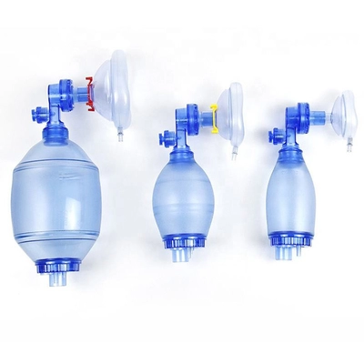
AMPU bag (αμπού, η)

